Slide 1


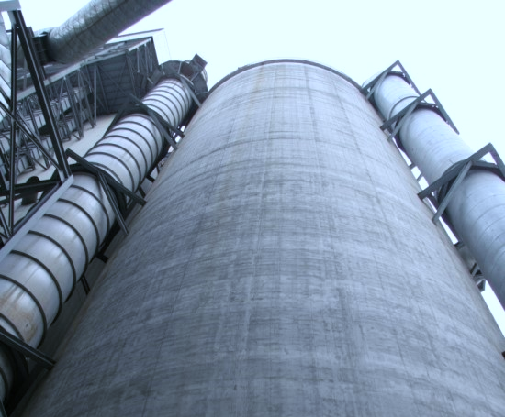

14MAYR0.1
시멘트 제조 공정에서의 온실가스 배출량 추정
블록체인 및 SSL 기반 IoT 데이터 분석 기반
Carbonium Team
이두원 / 교수, Ph.D.
doowon.lee@gmail.com
CopyrightⒸ2018 HoNEST Inc. All rights reserved.

Slide 2

상쇄등록부시스템(ORS)

Slide 3
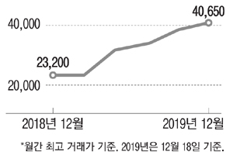
Project Outline
프로젝트 목표(Project Objectives)
2015년 파리 기후협정 타결 후, '탄소배출권 거래제＇ 도입 (https://etrs.gir.go.kr/etrs/main.do)
탄소배출권 수요보다 공급 부족 → 탄소배출권 거래 가격의 상승(1t당 8,000원대, 2015 → 40,000원대, 현재) 기업들의 우려가 커지고 있음
온실가스 배출량 산정과 관련하여 환경부 및 환경부 산하 담당기관에서 실시간성을 가지고 있지 않은 현실로 미루어 온실가스 배출량 예측을 통해 시장단가 모니터링을 통한 최적 구매 타이밍 예측이 요구됨
본 프로젝트는 인공지능기술을 기반으로 IoT 데이터를 분석하여 탄소배출권의 최적 구매 타이밍 예측을 목표로 하고 있음
[그림] 탄소배출권 거래 가격(단위, t당 원)

Slide 4

이두원 / 교수, 공학박사 doowon.lee@gmail.com
Cement를 알자
목 차
Notes:
https://ratsgo.github.io/natural%20language%20processing/2017/03/09/rnnlstm/

Slide 5
Cement 훑어보기
01
1.1 Cement 표준 규격
1.2 Cement 제조 프로세스
1.3 소성공정
Reference

Slide 6
Cement 표준규격
▌한국공업규격(KS)
포틀랜드 시멘트(KS L 5201) : 석회, SiO2, Al2O3 및 Fe2O3를 함유한 원료를 적당한 비율로 혼합한 일부가 용융하여 소결된 클링커에 적당량의 석고를 가하여 분말로 한 것
고로슬래그시멘트(KS L 5210) : 슬래그나 포틀랜드 포졸란 시멘트(KS L 5401)에서 규정한 포졸란, 또는 플라이 애쉬(KS L 5405)에서 규정한 플라이애시 및 기타 첨가제 등을 5% 이내에서 혼합, 분쇄 또는 단독 분쇄 후 혼합한 분말

Slide 7
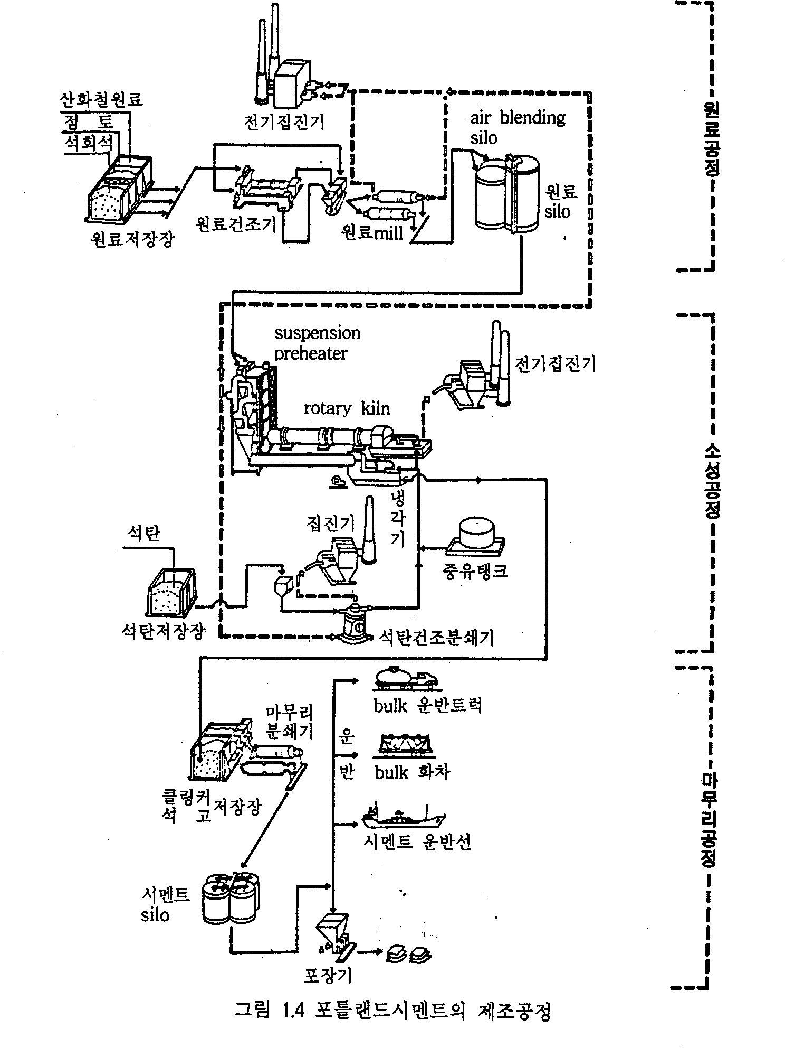
Cement 제조 프로세스
▌포틀랜드 시멘트 제조공정 분류
석회석을 채굴하여 분쇄,혼합하는 채굴공정
석회석을 포함한 원료를 조합, 건조, 분쇄, 저장하는 원분공정
원료를 가열하여 분해, 소성한 후 냉각하여 반제품인 클링커를 생산하는 소성공정
클링커에 석고와 분쇄조제를 가하여 분쇄된 시멘트를 저장 및 출하하는 제품공정

Slide 8
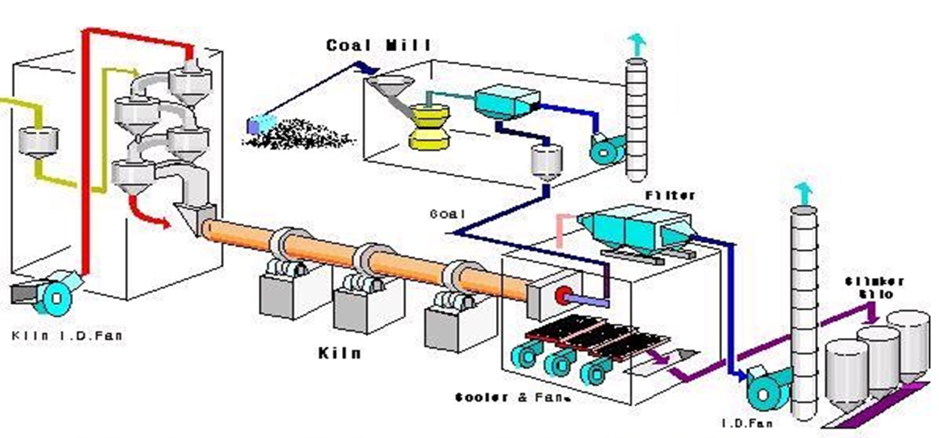
Cement 제조 프로세스
▌소성공정(Sintering/Clinkering)
예열기
소성로
냉각기
크링커 치장

Slide 9
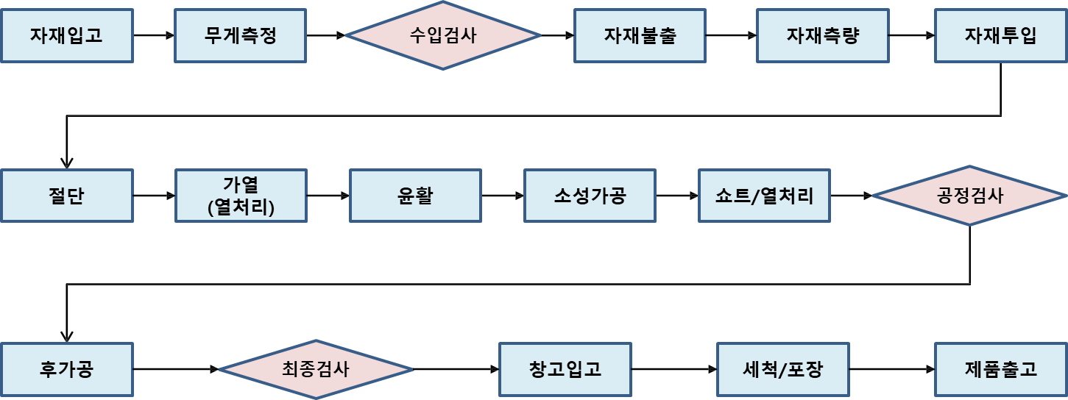
소성공정이란?
▌소성공정 개요
재료를 상온 혹은 가열해서 소성영역에서 외력을 가해 희망하는 형태로 제작하는 가공법
소성가공은 주로 Batch 생산 방식이며 재질에 따라 속도와 온도, 가압의 정도 관리가 중요함
소성가공은 복잡한 형상부품을 성형하는 과정에서 정밀도 확보, 설비의 대형화 및 고속화에 의한 작업속도의 향상, 소음과 진동에 의한 작업환경의 개선이 요구됨
▌소성공정

Slide 10
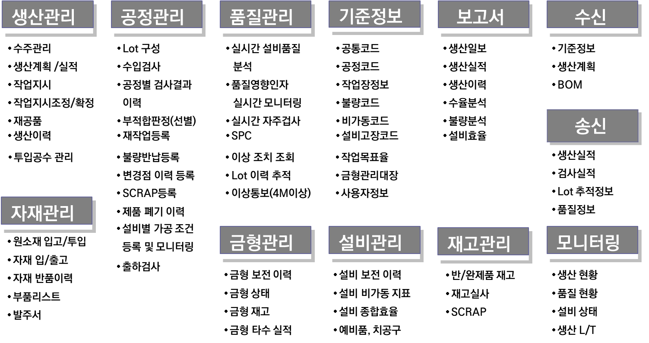
소성공정이란?
▌소성가공 공정 표준 개요

Slide 11
소성공정이란?
▌주요 관리 항목과 설비의 관계
설비명 | 관리항목 | 관련공정 | 관리 방식
중량저울 | 치수, 무게 | 원소재 입출고 | M.Sheet/무게, 수량환산/오차범위
절단기 | 각도, 중량, 길이 | 절단 | 블레이드 교환주기 등 치공구 신뢰성
가열로 | 온도, 시간, GAS | 열처리 | 실시간 조건 모니터링/실시간 그래프
윤활라인 | 온도 | 피막 | 일정한 피막층/Xbar-R 관리도
소성가공 프레스 | 가압력, 가압 시간 | 소성가공 | 상,하한 오차 관리, 실시간 그래프
쇼트기 | Scale 제거 | 쇼트 | Shot볼 장입량/Xbar-R, pn 관리도
경도기 | 경도 | 검사 | Xbar-R 관리도, c_{pk}
3차원측정기 | 외관검사 | 검사 | Xbar-R 관리도, C_{pk}
성분분석기 | 성분검사 | 검사 | Xbar-R 관리도, C_{pk}

Slide 12
소성공정이란?
▌주요 관리 항목과 설비의 관계
설비명 | 관리항목 | 관련공정 | 관리 방식
중량저울 | 치수, 무게 | 원소재 입출고 | M.Sheet/무게, 수량환산/오차범위
절단기 | 각도, 중량, 길이 | 절단 | 블레이드 교환주기 등 치공구 신뢰성
가열로 | 온도, 시간, GAS | 열처리 | 실시간 조건 모니터링/실시간 그래프
윤활라인 | 온도 | 피막 | 일정한 피막층/Xbar-R 관리도
소성가공 프레스 | 가압력, 가압 시간 | 소성가공 | 상,하한 오차 관리, 실시간 그래프
쇼트기 | Scale 제거 | 쇼트 | Shot볼 장입량/Xbar-R, pn 관리도
경도기 | 경도 | 검사 | Xbar-R 관리도, c_{pk}
3차원측정기 | 외관검사 | 검사 | Xbar-R 관리도, C_{pk}
성분분석기 | 성분검사 | 검사 | Xbar-R 관리도, C_{pk}

Slide 13
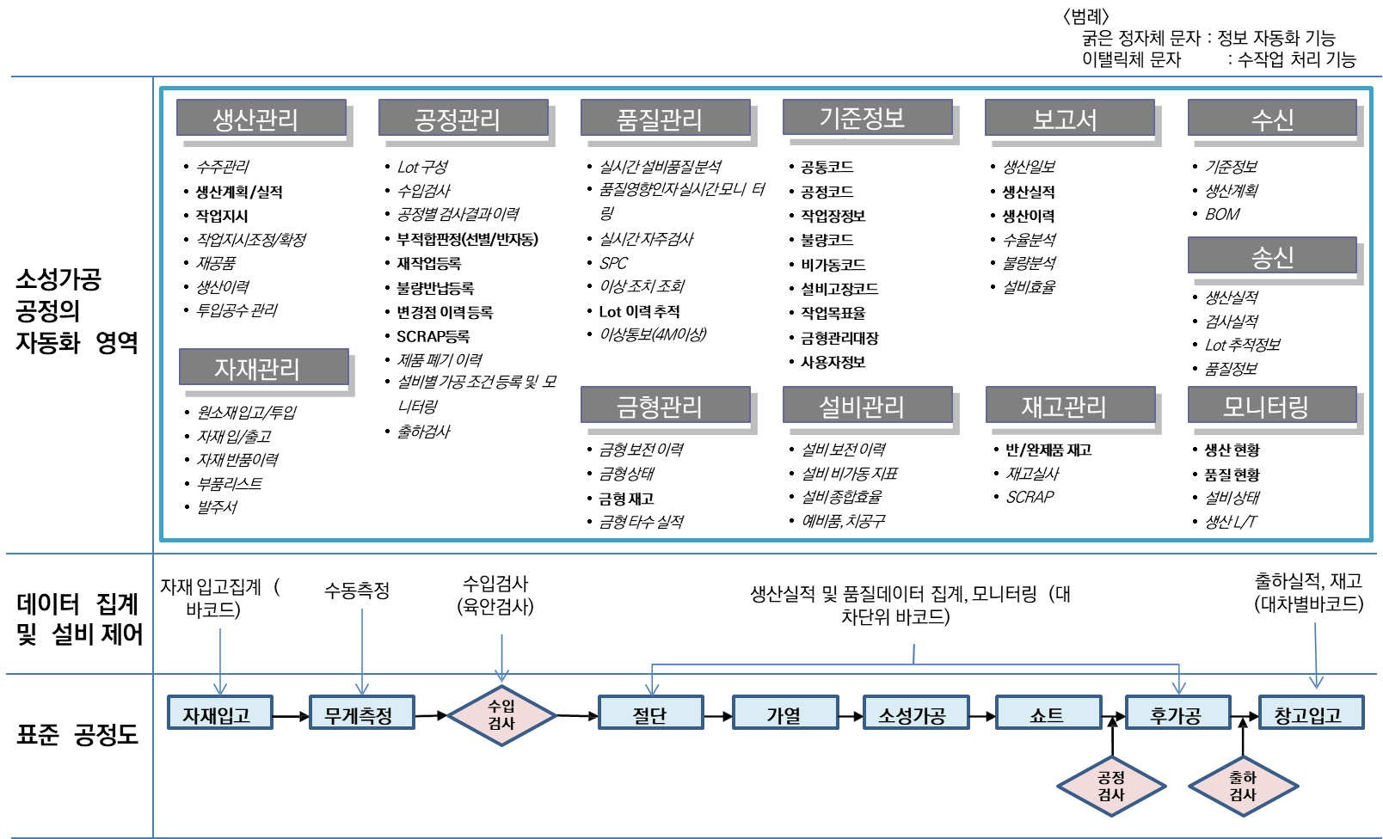
소성공정이란?
▌공정과 기능의 구성

Slide 14
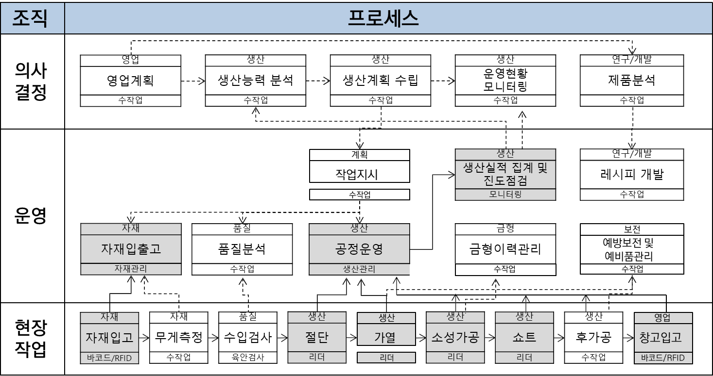
소성공정이란?
▌업무흐름도와 정보화 범위

Slide 15
탄소배출권 훑어보기
02
2.1 탄소배출권 배경
2.2 탄소배출권 거래제
Reference

Slide 16
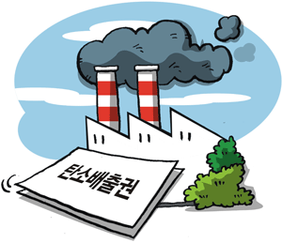
탄소배출권
▌국내 배출권 이란?
온실가스를 배출할 수 있는 권리
6가지 온실가스 중 이산화탄소의 비중이 가장 높음

Slide 17
탄소배출권 거래제
▌국내 배출권 거래제
2015년부터 배출권 거래제 실시
• 1차 기간 : 2015년~2017년 → 100% 무상 할당 (산업계, 2020년까지 요청)
• 2차 기간 : 2018년~2020년 → 97% 무상 할당
• 3차 기간 : 2021년부터 5년 단위 → 무상 할당 90% 이하
구매가능
초과
배출량
잉여
허용량
판매가능
배출
허용량
실제
배출량
배출
허용량
실제
배출량
A기업
할당량 > 배출량
B기업
할당량 < 배출량

Slide 18
탄소배출권 거래제
▌국내 배출권 거래제
https://www.keco.or.kr/kr/business/climate/contentsid/1520/index.do
기본계획 및 배출권 할당계획 수립
- 주체 : 녹색성장위원회
- 배출권할당위원회
배출권의 할당
- 할당업체 지정
- 할당업체, 배출권 신청 → 정부, 심사 → 계획기간 중 총 배출권 할당
배출권의 거래
- 참여 가격 : 할당대상 업체
개인, 법인 및 상호 배출권 거래에 합의한 제3국 개인 또는 법인
- 배출권 거래소 설립
예탁, 차입, 상쇄
- 배출권을 초과 보유한 업체 → 승인 절차 → 다음 이행연도 예탁 가능
- 이행연도 말에 배출량 상승 배출권 제출 불능 예상시
→ 차기 이행연도의 배출권 → 당해 이행연도 배출권 제출 위해 차입
- 이산화탄소 흡수량 증대분 → 크레디트 부여 → 목표 한도 충족시 해당량 목표 상쇄 (10% 이내)
[

Slide 19
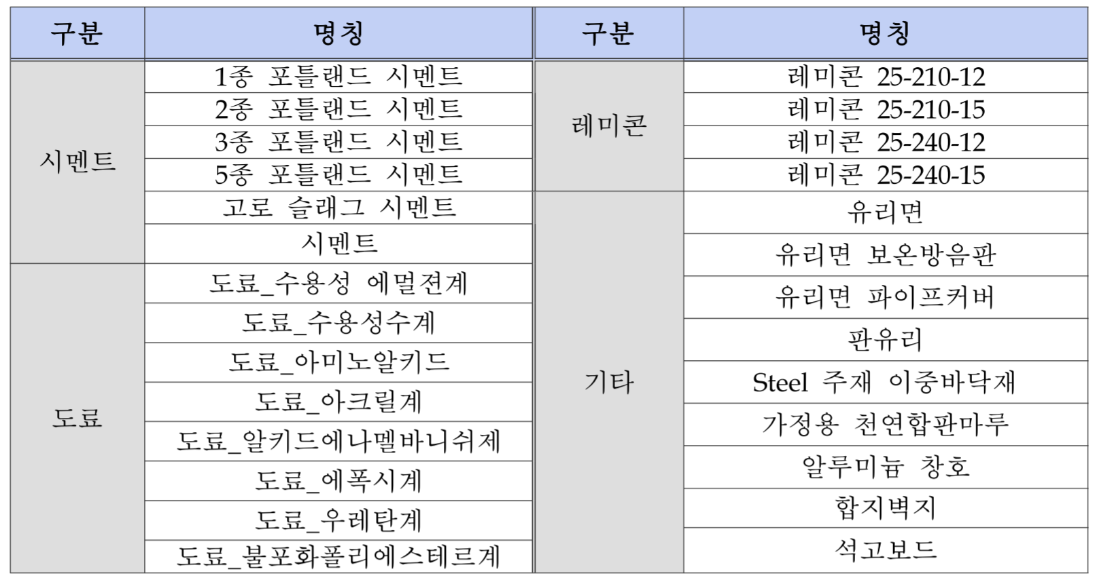
http://dam.zipot.com:8080/sites/kci/files/N02202602011/N02202602011.xml
[표] 환경부 주요부재 탄소배출계수(27개)

Slide 20
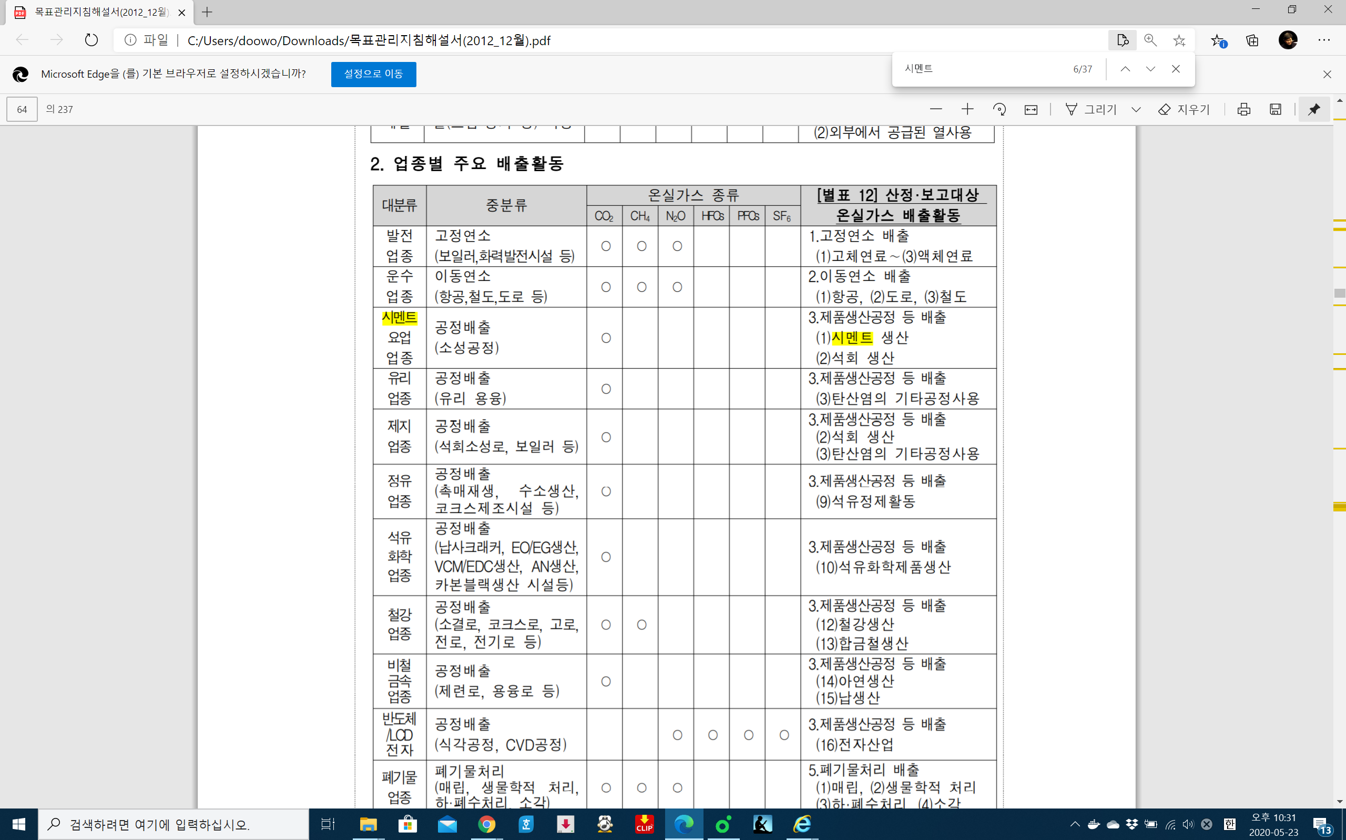
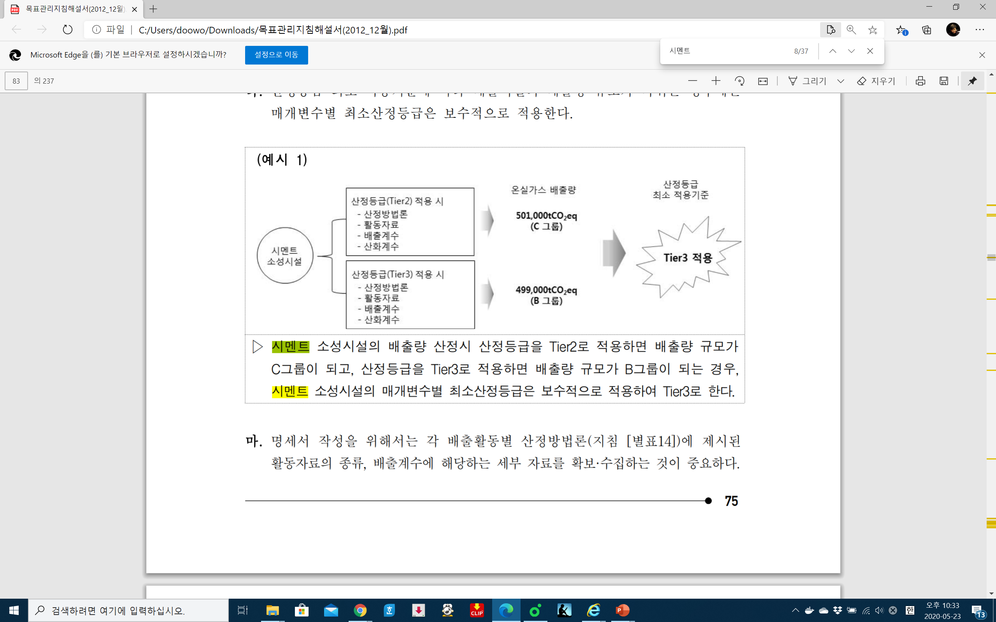
주요 배출활동
목표관리지침해설서(2012_12월).pdf

Slide 21
온실가스 배출량의 산정 절차
(환경부) 온실가스 배출권거래제의 배출량 보고 및 인증에 관한 지침 [시행 2020. 1. 1.] [환경부고시 제2019-245호, 2020. 1. 1., 일부개정]
[별표 2] 배출량 등의 산정절차 (제8조 관련)
1단계 | 조직경계의 설정
2단계 | 배출활동의 확인·구분
3단계 | 모니터링 유형 및 방법의 설정
4단계 | 배출량 산정 및 모니터링 체계의 구축
5단계 | 배출활동별 배출량 산정방법론의 선택
6단계 | 배출량 산정 (계산법 혹은 연속측정방법)
7단계 | 명세서의 작성

Slide 22
온실가스 배출량의 산정 절차 (2)
(환경부) 온실가스 배출권거래제의 배출량 보고 및 인증에 관한 지침 [시행 2020. 1. 1.] [환경부고시 제2019-245호, 2020. 1. 1., 일부개정]
[별표 5] 배출활동별, 시설규모별 산정등급(Tier) 최소적용기준 (제11조 관련)
1. 산정등급(Tier) 분류체계
① Tier 1 : 활동자료, IPCC 기본 배출계수(기본 산화계수, 발열량 등 포함)를 활용하여 배출량을 산정하는 기본방법론
② Tier 2 : Tier 1보다 더 높은 정확도를 갖는 활동자료, 국가 고유 배출계수 및 발열량 등 일정부분 시험·분석을 통하여 개발한 매개변수 값을 활용하는 배출량 산정방법론
③ Tier 3 : Tier 1, 2보다 더 높은 정확도를 갖는 활동자료, 사업자가 사업장·배출시설 및 감축기술단위의 배출계수 등 상당부분 시험·분석을 통하여 개발하거나 공급자로부터 제공받은 매개변수 값을 활용하는 배출량 산정방법론
④ Tier 4 : 굴뚝자동측정기기 등 배출가스 연속측정방법을 활용한 배출량 산정방법론

Slide 23
온실가스 배출량의 산정 절차 (3)
(환경부) 온실가스 배출권거래제의 배출량 보고 및 인증에 관한 지침 [시행 2020. 1. 1.] [환경부고시 제2019-245호, 2020. 1. 1., 일부개정]
[별표 5] 배출활동별, 시설규모별 산정등급(Tier) 최소적용기준 (제11조 관련)
2. 배출량에 따른 시설규모 분류
① A 그룹 : 연간 5만 톤 미만의 배출시설
② B 그룹 : 연간 5만 톤 이상, 연간 50만 톤 미만의 배출시설
③ C 그룹 : 연간 50만 톤 이상의 배출시설

Slide 24
온실가스 배출량의 산정 절차 (4)
(환경부) 온실가스 배출권거래제의 배출량 보고 및 인증에 관한 지침 [시행 2020. 1. 1.] [환경부고시 제2019-245호, 2020. 1. 1., 일부개정]
[별표 5] 배출활동별, 시설규모별 산정등급(Tier) 최소적용기준 (제11조 관련)
4. 배출활동별 및 시설규모별 산정등급(Tier) 최소 적용기준
제품 생산 공정 등에 따른 온실가스 배출
배출활동 | 산정방법론 |  |  | 원료사용량 /제품생산량 |  |  | 순발열량 |  |  | 배출계수
시설규모 | A | B | C | A | B | C | A | B | C | A | B | C
1. 광물산업
①시멘트 생산 | 1 | 2 | 3 | 1 | 2 | 3 | - | - | - | 1 | 2 | 3
②석회 생산 | 1 | 2 | 2 | 1 | 2 | 2 | - | - | - | 1 | 2 | 2
③탄산염의 기타공정 사용 | 1 | 2 | 2 | 1 | 2 | 2 | - | - | - | 1 | 2 | 2
④유리 생산 | 1 | 2 | 2 | 1 | 2 | 2 | - | - | - | 1 | 2 | 2
⑤인산 생산 | 1 | 2 | 3 | 1 | 2 | 3 | - | - | - | 2 | 2 | 3

Slide 25
온실가스 배출량의 산정 절차 (5)
(환경부) 온실가스 배출권거래제의 배출량 보고 및 인증에 관한 지침 [시행 2020. 1. 1.] [환경부고시 제2019-245호, 2020. 1. 1., 일부개정]
[별표 6] 배출활동별 온실가스 배출량 등의 세부산정방법 및 기준 (제11조 관련)
8. 시멘트 생산(IPCC 카테고리 : 2A1)
* IPCC : 기후변화에 관한 정부간 협의체
배출활동 개요
온실가스 배출원 : 클링커의 제조공정인 소성 공정에서 탄산칼슘의 탈탄산 반응에 의해 이산화탄소 배출
시멘트 공정에서의 CO₂ 배출특성은 소성시설(kiln)의 생석회 생성량과 연료사용량 및 폐기물 소각량에 의하여 영향을 받으며 그밖에 주원료인 석회석과 함께 점토 등 부원료의 사용량에 의해서도 영향을 받을 수 있다. 연료 중 목재와 같은 바이오매스 재활용 연료의 경우 배출량 산정에서 제외하여야 하나 합성수지 및 폐타이어 등 폐연료의 경우는 배출량 산정 시 포함되어야 한다.
참고로, 소성로에서 발생되는 비산먼지인 Cement Kiln Dust(CKD)도 온실가스 배출과 연관이 있다. CKD는 소성공정의 회수시스템에 의해 다량 회수되어 소성공정에 재사용되므로, 회수되지 못한 CKD 내 탄산염 성분은 탈탄산 반응에 포함되지 않으므로 보정이 필요하다. CKD가 완전히 소성되거나 모두가 킬른으로 회수된다면 CKD에 의한 보정은 필요 없으나 소성되지 못한 CKD를 고려하지 않을 경우 배출량이 과다 산정될 것이다.
보고 대상 배출시설 : 소성시설(kiln) - 물체를 높은 온도에서 구워내는 시설을 말하며 일종의 열처리시설에 해당
보고대상 온실가스 : CO₂ (산정방법론 : Tier 1,2,3,4)

Slide 26
온실가스 배출량 산정 방법론
(환경부) 온실가스 배출권거래제의 배출량 보고 및 인증에 관한 지침 [시행 2020. 1. 1.] [환경부고시 제2019-245호, 2020. 1. 1., 일부개정]
① Tier 1∼2
E_{i} : 클링커(i) 생산에 따른 CO₂ 배출량(tCO₂)
EF_{i} : 클링커(i) 생산량 당 CO₂ 배출계수 (tCO₂/t-clinker)
EF_{toc} : 투입원료(탄산염, 제강슬래그 등) 중 탄산염 성분이 아닌 기타 탄소성분에 기인하는 CO₂ 배출계수 (기본값으로 0.010 tCO₂/t-clinker를 적용한다)
Q_{i} : 클링커(i) 생산량(ton)
Q_{CKD} : 킬른에서 시멘트 킬른먼지(CKD)의 반출량(ton)
F_{CKD} : 킬른에서 유실된 시멘트 킬른먼지(CKD)의 하소율(0에서 1사이의 소수)

Slide 27
온실가스 배출량 산정 방법론 (2)
(환경부) 온실가스 배출권거래제의 배출량 보고 및 인증에 관한 지침 [시행 2020. 1. 1.] [환경부고시 제2019-245호, 2020. 1. 1., 일부개정]
② Tier 3
E_{i} : 클링커(i) 생산에 따른 CO₂ 배출량(tCO₂)
Q_{i} : 클링커(i) 생산량(ton)
EF_{i} : 클링커(i) 생산량 당 CO₂ 배출계수 (tCO₂/t-clinker)
Q_{CKD} : 시멘트 킬른먼지(CKD) 반출량(ton)
EF_{CKD} : 시멘트 킬른먼지(CKD) 배출계수(tCO₂/t-CKD)
Q_{toc} : 원료 투입량(ton)
EF_{toc} : 투입원료(탄산염, 제강슬래그 등) 중 탄산염 성분이 아닌 기타 탄소성분에 기인하는 CO₂ 배출계수 (기본값으로 0.0073 tCO₂/t-원료를 적용한다)
③ Tier 4
연속측정방식(CEM)을 사용한다.

Slide 28
예측시스템 구현
03
3.1 어떤 방법으로?
Reference

Slide 29
어떤 정보통신기술을 활용해야하는지?
▌구현하고자 하는 시스템의 속성은?

Slide 30
사례가 있는지?

Slide 31
참고 URL
시계열 예측 문제에 대한 시간 기반 프레임 구성 : LSTM 네트워크 개발 방법, 예측하는 방법
https://machinelearningmastery.com/time-series-prediction-lstm-recurrent-neural-networks-python-keras/
LSTM 네트워크에 대한 기본적인 개념
http://colah.github.io/posts/2015-08-Understanding-LSTMs/

Slide 32
Python Library 활용
import numpy import matplotlib.pyplot as plt import pandas import math from keras.models import Sequential from keras.layers import Dense from keras.layers import LSTM from sklearn.preprocessing import MinMaxScaler from sklearn.metrics import mean_squared_error
Notes:
http://blog.naver.com/PostView.nhn?blogId=silvury&logNo=220939233742

Slide 33
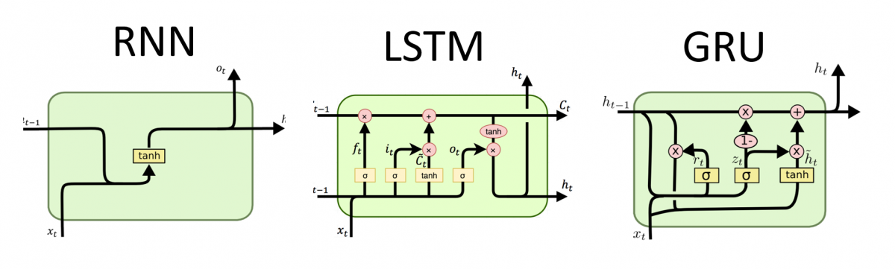
RNN, LSTM, GRU 비교
^{Gated Recurrent Unit}
Vanishing Gradient Problem
Memory Cell(c)
기억 셀의 특징은 데이터를 LSTM 계층 내에서만 주고 받고, 다른 계층으로는 출력하지 않는다
GRU는 매개변수가 적고 계산량도 적기 때문에, 데이터셋이 작거나 모델 설계 시
반복 시도를 많이 해야 할 경우 적합
Hidden State Cell(h)
LSTM은 아주 좋은 계층이지만, 매개변수가 많아서 계산이 오래 걸리는게 단점
구조를 구별하는 방법은 타임스텝이 진행될 때 한 셀에서 다음셀로 전달되는 정보의 개수를 확인
Notes:
http://blog.naver.com/PostView.nhn?blogId=sooftware&logNo=221783612034

Slide 34
분석 및 구현시 유의사항
▌Data Set이 중요하다.
Training Data Set
Test Data Set
▌Tuning이 중요하다.
Dropout
Adam Optimizer

Slide 35
Case Study
IBM과 Energy-Blockchain 랩
중국에서 에너지 블록체인을 적용하여 탄소 크레딧 관리 플랫폼을 이미 운영 중
탄소배출권 거래(IBM, Veridium Labs)
https://www.coindeskkorea.com/news/articleView.html?idxno=21169

Slide 36

End of Document

Slide 37
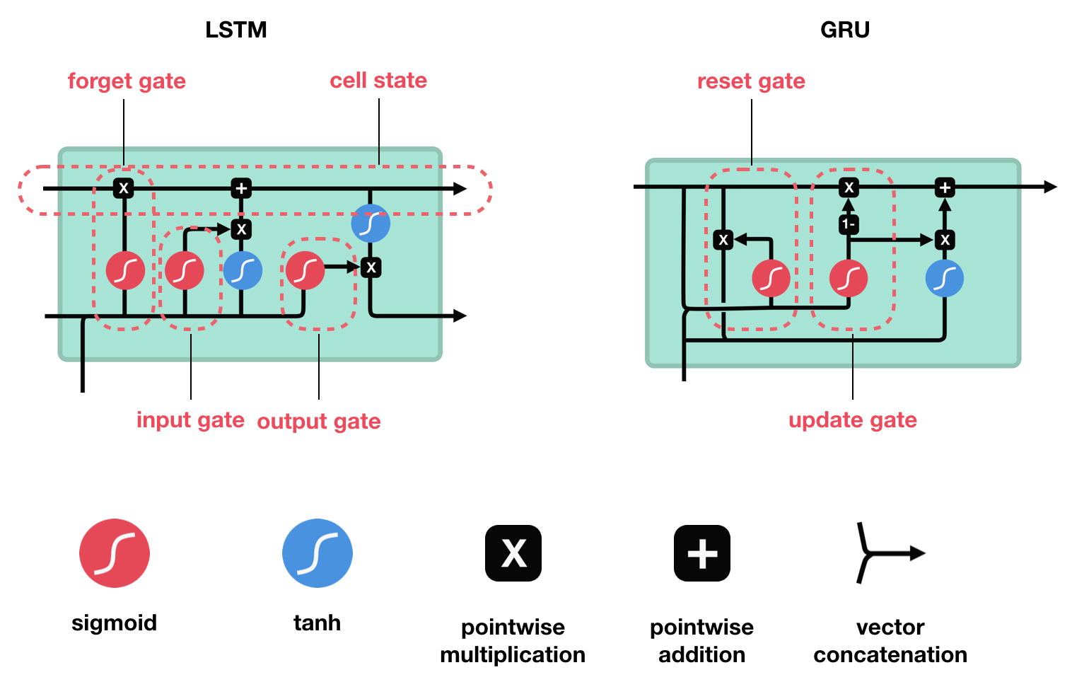
LSTM vs. GRU

Slide 38
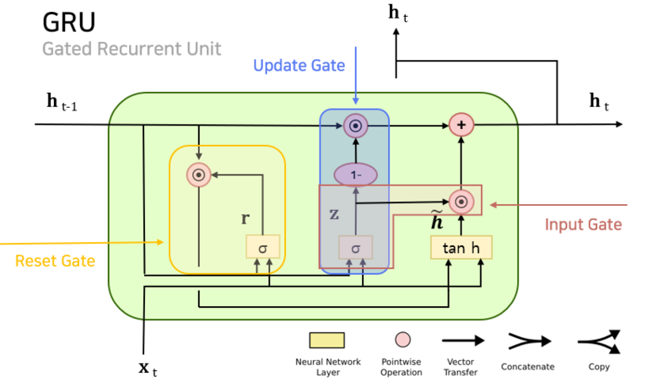
GRU
R : reset, z는 update gate
Reset Gate : 과거의 은닉 상태를 얼마나 '무시'할지를 결정
​Update 게이트 : Hidden State를 갱신하는 게이트로, LSTM의 forget 게이트와 input 게이트의 2가지 역할 담당
추가된 정보에 input 게이트의 가중치를 부여

